Slide 1
Html
1일차

Slide 2
오늘 배울 내용
1.기초 틀
2.간단한 명령어
3.문장 정렬 및 한 줄 뛰어 쓰기

Slide 3
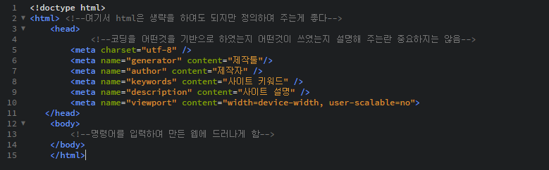
기초 틀

Slide 4
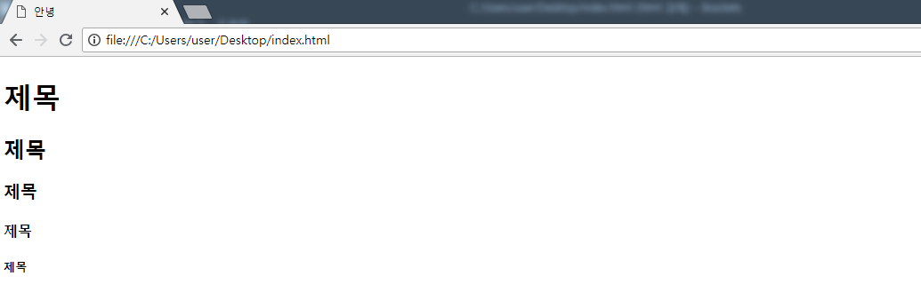
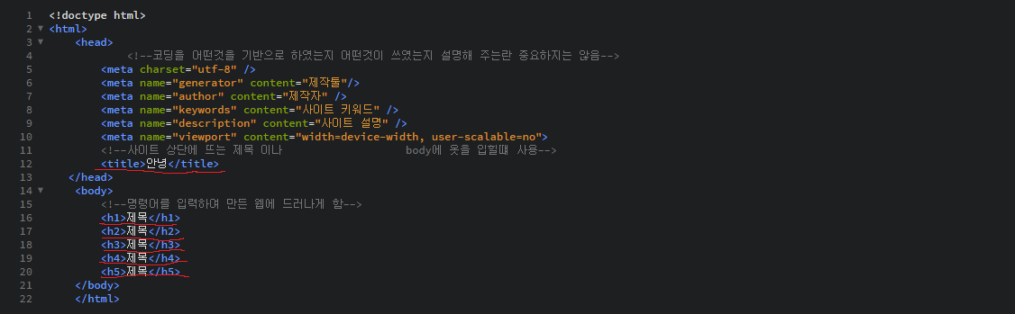
명령어
h1 =>
h2 => 글자를 크기별로
h3 => 화면에 출력하는 명령어
h4 => (제목이나 부제목 주요 부분에 사용)
h5 =>

Slide 5
명령어 기초 상식
명령어를 사용할 때 명령어를 마무리 해주는 기호가 필요합니다
EX) <h1>안녕</h1>

Slide 6

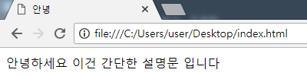
div= 가장 보편적으로 쓰이는 문장 입력 명령어

Slide 7
문장 정렬 및 한 줄 뛰어 쓰기
문장 정렬(옵션)
align=“right” 문장 좌로 정렬
“left” 문장 우로 정렬
“center” 문장 중앙 정렬
“justify” 문장 기본값으로
p(명령어)
<p></p> 사용시 위와 밑에 한 줄을 뛰고
다음 그 밑에 줄부터 다시 삽입:html은 줄 뛰어 쓰기를 명령어로 하지 않으면 적용이 되지 않음

Slide 8
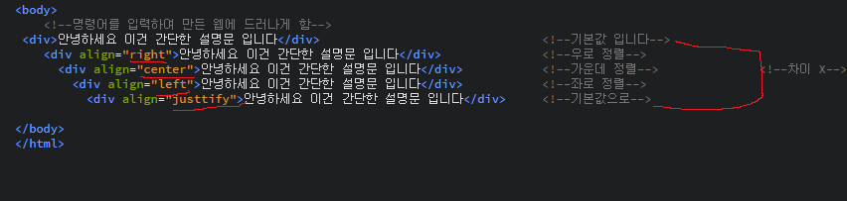
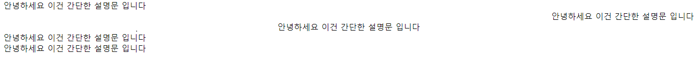
align 예시

Slide 9
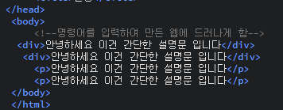
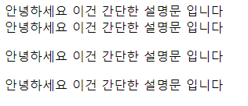
P 예시

Slide 10
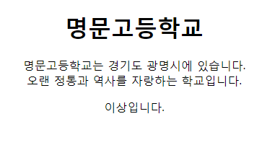
오늘의 실습
*명령어를 조합하면 여러 형태로 코딩이
가능합니다
*제목의 크기는 h1입니다 div,p,align이
사용되었습니다

Slide 11
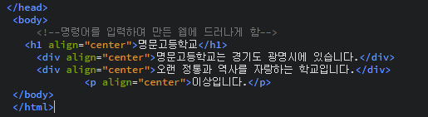
답

